Slide 1
L’existentialisme
Jean-Paul Sartre, Simone de Beauvoir, Albert Camus
z

Slide 2
Courant philosophique et littéraire français: « L’existentialisme est un humanisme » (JPS)
z
L’existence
La liberté
Le(s) choix
L’existence individuelle (de l’individu) est déterminée par la subjectivité, la liberté individuelle et les choix de chacun

Slide 3
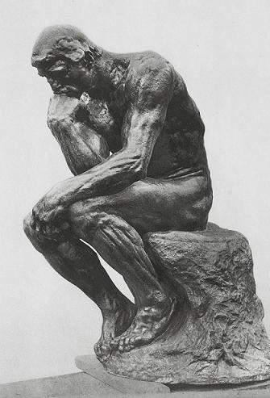
Pascal, Kierkegaard et Nietzsche: les premiers existentialistes
Pascal: Pensées contre Descartes: la philosophie rationaliste ne peut expliquer Dieu, ni le monde ni l’homme.
« Il s'agit de trouver une vérité qui en soit une pour moi, de trouver l'idée pour laquelle je veux vivre et mourir » (Sören Kierkegaard, 1813-1855, Journal)
L’homme ne peut trouver le sens de sa vie qu’à travers la découverte de sa propre et unique voie vs philosophes classiques: bases objectives, rationnelles et universelles pour les décisions morales.
Nietzsche, dans la voie de Kierkegaard: « Il incombe à l’individu seul de décider de la valeur morale de ses actes ». (Par delà le bien et le mal, 1886)
z

Slide 4
Les 7 principes de l’existentialisme
L’existence précède l’essence: « je pense, donc je suis ».
La vie est ici sur terre (pas d’Ailleurs, d’Au-delà).
Je définis ma propre moralité (je suis libre de juger ce qui est bon, ce qui est mauvais).
Mes interactions avec les autres sont la seule source de valeur et de moralité.
Mes actions ont des conséquences sur le monde (positives ou négatives) et je suis responsable de créer un monde bon.
La vie est absurde. Le monde / l’homme n’a pas de raison d’exister.
La nausée (l’angoisse) est la conséquence de l’insatisfaction perpétuelle de l’homme car il n’arrive pas à créer ce monde bon, ni à se construire comme il veut.
z

Slide 5
L’existentialisme et la subjectivité
z
L’engagement personnel et passionné dans la recherche de la vérité et du bien.
Non aux systèmes ‘objectifs’ de pensée: contre le système, le dialogue, l’aphorisme, la parabole comme formes littéraires d’expression de la pensée.
L’existentialisme ne rejette pas la Raison mais elle ne sert pas à résoudre les énigmes sur l’existence de l’homme.
Le choix: l’être humain est le seul être vivant (vs animaux, plantes) à pouvoir choisir (même le refus du choix est un choix)

Slide 6
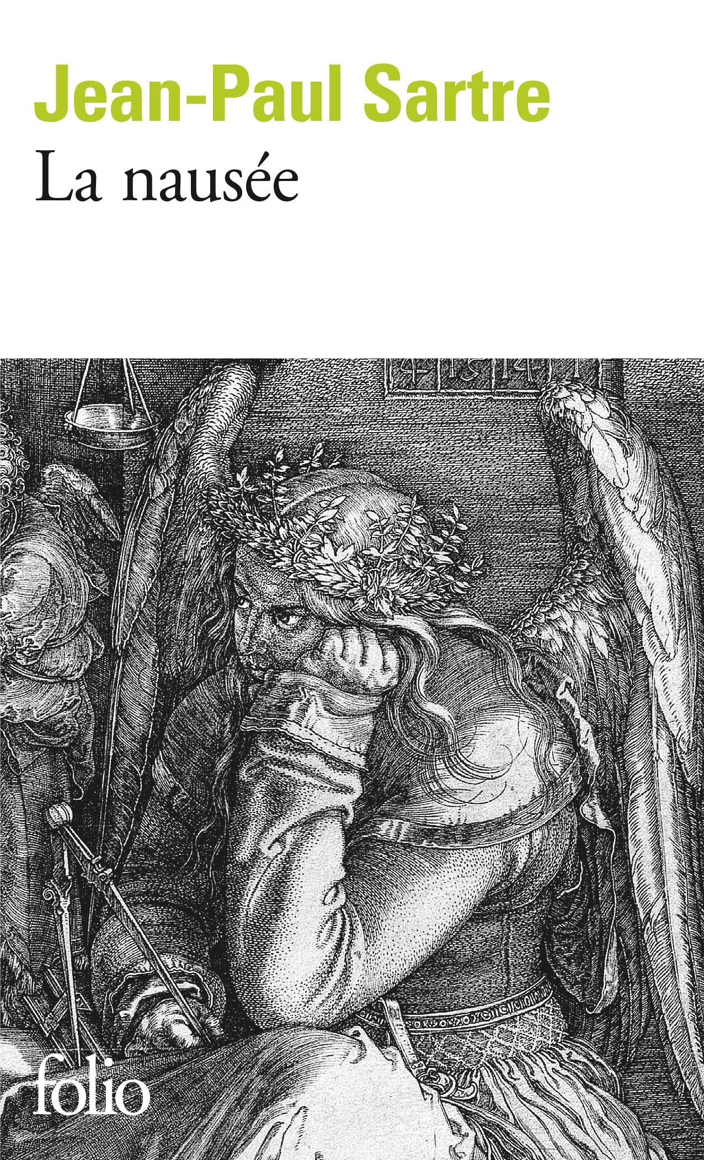
L’existentialisme et l’angoisse / la nausée
z
L’homme éprouve un sentiment d’angoisse non seulement face à des situations concrètes qui lui provoquent une peur concrète, mais aussi face à sa propre existence, à sa présence dans le monde, à sa vie (dénouée de sens, de but).
Le sentiment d’angoisse surgit au moment où on prend conscience de notre liberté d’agir.
La sensation de nausée naît quand l’individu prend conscience de la contingence de l’univers.
Donc j'étais tout à l'heure au Jardin public. La racine du marronnier s'enfonçait dans la terre, juste au-dessous de mon banc. Je ne me rappelais plus que c'était une racine. Les mots s'étaient évanouis et, avec eux, la signification des choses, leurs modes d'emploi, les faibles repères que les hommes ont tracés à leur surface. J'étais assis, un peu voûté, la tête basse, seul en face de cette masse noire et noueuse entièrement brute et qui me faisait peur. Et puis j'ai eu cette illumination. Ça m'a coupé le souffle. Jamais, avant ces derniers jours, je n'avais pressenti ce que voulait dire "exister". JPS, La nausée.

Slide 7
Les thèmes existentialistes
z
Les 7 thèmes que l’existentialisme a développés sont :
La peur
L’ennui
L’aliénation
L’absurde
La liberté
L’engagement
Le néant

Slide 8
L’absurde
Étymologie latine: Absurdus = « dissonant », qui sonne mal.
Dictionnaire de l’Académie: « Qui est contraire à la raison ».
« L’absurde naît de cette confrontation entre l’appel humain et le silence déraisonnable du monde » (A. Camus, Le Mythe de Sisyphe, 1942).
« Je disais que le monde est absurde et j’allais trop vite. Ce monde en lui-même n’est pas raisonnable, c’est tout ce qu’on peut en dire. Mais ce qui est absurde, c’est la confrontation de cet irrationnel et de ce désir éperdu de clarté dont l’appel résonne au plus profond de l’homme. » (A. Camus, Le Mythe de Sisyphe).
z

Slide 9
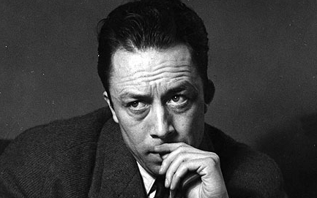
Réactions face à l’absurde de l’existence
Réactions en faux:
Les religions ou autres irrationalités
Le suicide
Réactions en positif:
La révolte (accepter le non-sens de la vie sans le fuir)
La liberté (nous sommes libres parce que nous cessons de croire qu’il y a un but à notre existence)
La passion (il faut vivre avec passion chaque expérience)
z

Slide 10
Heidegger, l’inspirateur allemand des existentialistes
z
On ne peut donner à la philosophie un fondement rationnel définitif
L’Humanité se trouve dans un monde incompréhensible
Il faut, en conséquence, que l’homme se donne un but à suivre, avec conviction et passion
Conscient de la mort et de l’absurdité ultime de la propre vie

Slide 11
Existentialisme et littérature
z
Les existentialistes fuient les systèmes de pensée: ils écrivent des romans et des pièces de théâtre pour y exprimer leurs idées.
Dès Kafka, que les existentialistes revendiquent comme précurseur: Le Procès (1925), Le Château (1926).
Personnages isolés qui luttent contre la société.
Thèmes: anxiété, culpabilité, solitude.
Provoque le lecteur, le force à réfléchir, à agir.
Refus des règles dramatiques (mélange de genres).
Influence: Kafka, Dostoïevski, Kierkegaard, Nietzsche.
Représentants principaux: Sartre, Beauvoir, Camus.
Dérivation: Théâtre de l’absurde: Ionesco, Samuel Beckett.

Slide 12
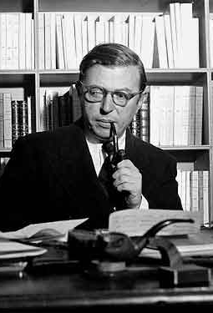
Jean-Paul Sartre, le chantre de l’existentialisme français
z
L’existentialisme, né entre les deux guerres, connaît un énorme succès en France après la IIe Guerre Mondiale, avec JPS comme chantre.
Sartre se déclare ouvertement athée et pessimiste.
La vie est une « futile passion ».
L’existentialisme est un humanisme: « nous entendons par existentialisme une doctrine qui rend la vie humaine possible » (http://prepagrandnoumea.net/hec2015/TEXTES/SARTRE%20L%20existentialisme%20est%20un%20humanisme.pdf)

Slide 13
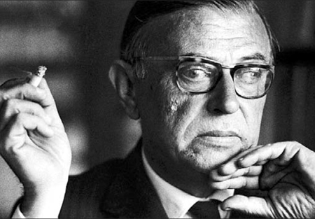
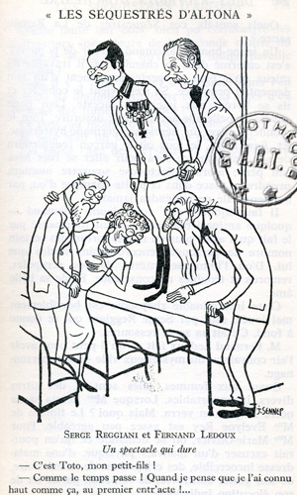
Sartre dramaturge
(1905-1980)
1940 - Barjona ou Le Jeu de la Douleur et de l'Espoir Théâtre du Vieux Colombier 1943 - Les Mouches Théâtre Antoine 1944 - Huis Clos Théâtre Antoine 1946 - Morts sans Sépulture Théâtre Antoine 1946 - La Putain Respectueuse Théâtre Antoine 1948 - Les Mains sales Théâtre Antoine 1951 - Le Diable et le bon Dieu Théâtre Antoine 1952 - L'Engrenage Schauspielhaus de Zurich 1954 - Kean Théâtre Sarah-Bernhardt 1955 - Nekrassov Théâtre Antoine 1959 - Les Séquestrés d'Altona Théâtre de la Renaissance 1965 - Les Troyennes T.N.P.
z

Slide 14
Le théâtre sartrien Les mains sales
z
Les mains sales (pièce en sept tableaux, 1948): Hugo, jeune intellectuel d'origine bourgeoise, marié sans être amoureux, est un fervent militant communiste. Afin de prouver son zèle, il est prêt à une action d'éclat et accepte de tuer un des chef du parti, Hoederer, soupçonné de pactiser avec la droite nationaliste. Pour accomplir sa mission, Hugo devient le secrétaire particulier de Hoederer. Au fil des jours, il s'aperçoit que ce dernier n'est pas un traître. Les deux hommes deviennent amis. Hugo est sur le point de renoncer à son fatal projet quand il découvre sa jeune femme dans les bras de Hoederer. Il le tue. Après avoir purgé deux années de prison, Hugo revient au Parti, mais les temps ont changé et le souvenir d'Hoederer est désormais célébré. On propose alors à Hugo d'oublier son geste ou de le faire passer pour un crime passionnel. Hugo refuse et, désirant assumer son acte jusqu'au bout, il choisit sa mort. http://www.regietheatrale.com/index/index/thematiques/auteurs/sartre/jean-paul-sartre-extrait-des-mains-sales.html.
Réaction: « Philosophe hermétique, écrivain nauséeux, dramaturge à scandale, démagogue […], telles sont les étapes de la carrière de M. Sartre. Malhonnêteté foncière, dégradation, anti communisme vulgaire à dix sous la page. ». Guy Leclerc. L'Humanité 7 avril 1948

Slide 15
Le diable et le bon dieu
z
Le diable et le bon dieu (pièce en trois actes, 1951): Le capitaine Goetz se vante de faire le Mal à l'état pur et n'accepte qu'un rival, Dieu. Mais il découvre que piller, trahir, tuer devient fastidieux et pense à changer. Le révolutionnaire Nasty lui dit de s'allier avec les pauvres et de frapper méthodiquement les riches au lieu de porter des coups au hasard sans plaisir. Mais puisque Dieu est du côté des pauvres, le Mal ne se traduirait-il pas en Bien ? Le projet de faire le Bien le tente. Il choisit de jouer aux dés sa conversion. Dieu doit prendre ses responsabilités. Si Dieu fait perdre Goetz, Goetz se pliera à sa loi et fera désormais le Bien, mais si Dieu le laisse gagner, alors il brûlera la ville de Worms et massacrera vingt mille personnes... Mais Goetz triche et perd, fasciné par l'aventure de faire le Bien. Le Bien qu’il va faire est plus nuisible que « les trente cinq années de malice » qu'il vient de vivre. Tous les malheurs tombent sur ceux qu'il veut aider, de sa faute, jusqu'à ce qu'un prêtre, Heinrich, lui reproche ses bonnes actions. Goetz alors conclut que Dieu n'existe pas et que l'Homme reste toujours seul. Il tue Heinrich et redevient « un homme de guerre qui reste seul avec le ciel vide au-dessus de sa tête ».
« S'il était dans ses intentions de démontrer qu'on n'a besoin ni de Dieu ni du Diable pour se conduire humainement, eh bien cela me semble un lieu commun qui n'a plus besoin de quatre heures pour être démontré ». Elsa Triolet Les Lettres Françaises 14 juin 1951

Slide 16
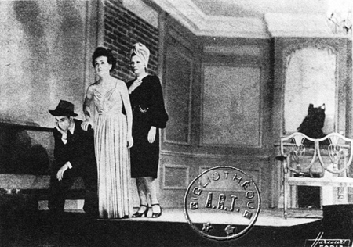
Huis clos
z
Huis clos (1944): En 1943, Jean-Paul Sartre entreprend l’écriture d’une pièce qu’il intitulera : Les Autres. Il s’agit d’un acte réunissant trois morts, au passé scandaleux : Garcin, un traitre, Inès, une lesbienne et Estelle, une infanticide. Enfermés pour l’éternité en enfer, leur châtiment se résume au regard et au jugement incessants des autres.
À peine terminée, la pièce est mise sous presse par Marc Barbezat, éditeur de la revue clandestine l’Arbalète. Sartre demande alors à Albert Camus de concevoir la mise en scène et de jouer le rôle de l’homme. Les personnages des femmes seraient interprétés par Olga Kéchélévitch et Wanda Kosakievitch, une jeune amie comédienne. Mais en décembre, Olga est arrêtée par la Gestapo. Bouleversé, Albert Camus renonce au projet. C’est alors que Gaston Gallimard intervient et fait lire le manuscrit à Anet Babel, nouveau directeur du Théâtre du Vieux Colombier. Celui-ci, en quête de jeunes auteurs, s’enthousiasme et fait appel au metteur en scène Raymond Rouleau. La nouvelle distribution comprend Michel Vitold, Tania Balachova et Gaby Sylvia. Sartre donne alors à sa pièce son titre définitif : Huis Clos.

Slide 17
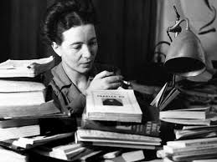
Simone de Beauvoir, féministe (1908-1986)
Œuvres principales:
L'INVITÉE, 1943
PYRRHUS ET CINÉAS, 1944
LES BOUCHES INUTILES, 1945
LE SANG DES AUTRES, 1945
TOUS LES HOMMES SONT MORTELS, 1946
POUR UNE MORALE DE L'AMBIGUÏTÉ, 1947
LE DEUXIÈME SEXE, 1949
LES MANDARINS, 1954
MÉMOIRES D'UNE JEUNE FILLE RANGÉE, 1958
LA FEMME ROMPUE - MONOLOGUE - L'ÂGE DE DISCRÉTION, 1967
LA VIEILLESSE, 1970

Slide 18
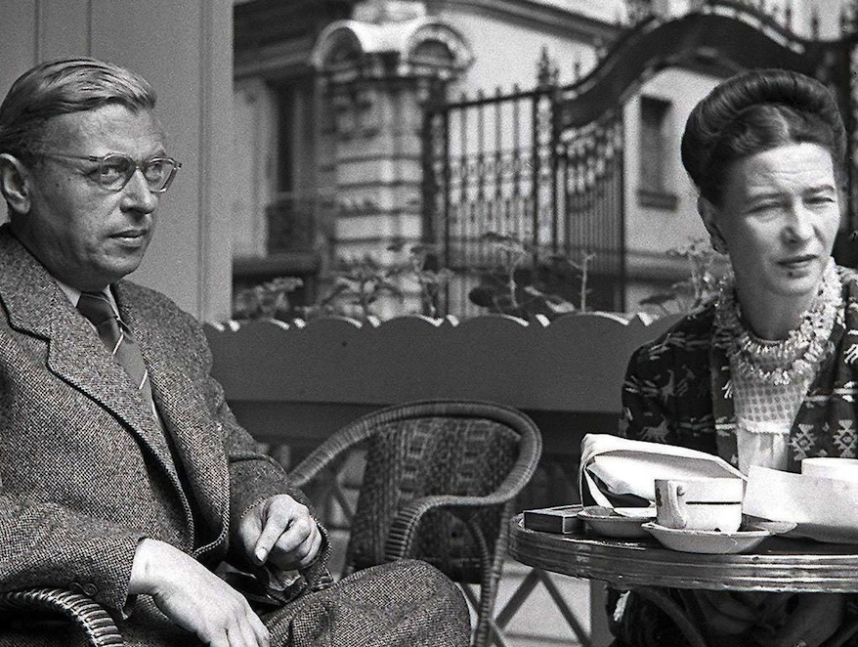
Le ‘choix’ d’une vie
Née à Paris, elle reçoit une éducation bourgeoise et catholique. Elle fait vite montre de ses grandes capacités intellectuelles. La banqueroute de son grand-père maternel, banquier, précipite la famille dans la misère. Son père lui transmet le goût de la littérature et des études, seuls moyens selon lui de sortir ses filles de leur médiocre condition.
A l'âge de quatorze ans, Simone de Beauvoir devient athée, rompant ainsi avec sa famille, et décide de devenir écrivaine. Après son bac, elle étudie les mathématiques, les lettres et la philosophie. À la faculté des lettres de La Sorbonne elle rencontre JPS avec qui elle noue une relation qui devient "un amour nécessaire" pour la vie. En 1929, elle est reçue deuxième au concours d'agrégation de philosophie, juste derrière Jean-Paul Sartre.
JPS est nommé au Havre et elle à Marseille. JPS lui propose de se marier pour se rapprocher mais Beauvoir refuse car, comme elle dira après: « le mariage multiplie par deux les obligations familiales et toutes les corvées sociales. En modifiant nos rapports avec autrui, il eût fatalement altéré ceux qui existaient entre nous. » Elle est bisexuelle et revendique des échanges érotiques hors le couple, fait pactisé avec JPS.
z

Slide 19
Le choix d’une vocation: l’écriture
z
Après la guerre, Beauvoir et Sartre quittent l’enseignement et se vouent à l’écriture.
Avec Sartre, Raymond Aron, Michel Leiris, Maurice Merleau-Ponty, Boris Vian, elle fonde en 1945 la revue Les temps modernes dont le but est de faire connaître l’existentialisme à travers la littérature contemporaine.
Grâce à ses romans et essais où elle traite de son engagement pour le communisme, l'athéisme et l'existentialisme, elle obtient son indépendance financière qui lui permet de se consacrer entièrement à l'écriture.
La biographie romancée de sa vie jusqu’à vingt ans apparaît en 1958: Mémoires d’une jeune fille rangée

Slide 20
Son engagement féministe: Le deuxième sexe
z
Le Deuxième Sexe (1949): essai philosophique en 2 volumes: « Les faits et les mythes » et « Expérience vécue ». Succès.
Elle devient la référence du féminisme moderne, la théoricienne du mouvement de libération de la femme.
Elle s’y indigne de voir la femme traitée comme un objet érotique.
Elle y décrit une société où la femme est maintenue dans un état d'infériorité, à travers une analyse des mythes, figures religieuses et stéréotypes occidentaux.
Elle rejette le mariage et défend le droit à l’avortement.
Enfin, elle y prône « l'égalité dans la différence » et l’émancipation économique et sociale de la femme.

Slide 21
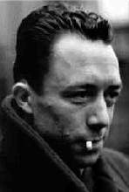
Albert Camus, la conscience d’un siècle (1913-1960)
z
Œuvres :
Révolte dans les Asturies (théâtre, 1936)
La Mort heureuse (roman, 1936-1939)
L'Étranger (roman, 1942)
Le Mythe de Sisyphe (essai, 1942)
La Peste (roman, 1947)
L'Homme révolté (essai, 1951)
L'Eté (essai, 1954)
La Chute (roman, 1956)
Les Possédés (théâtre, 1959)

Slide 22
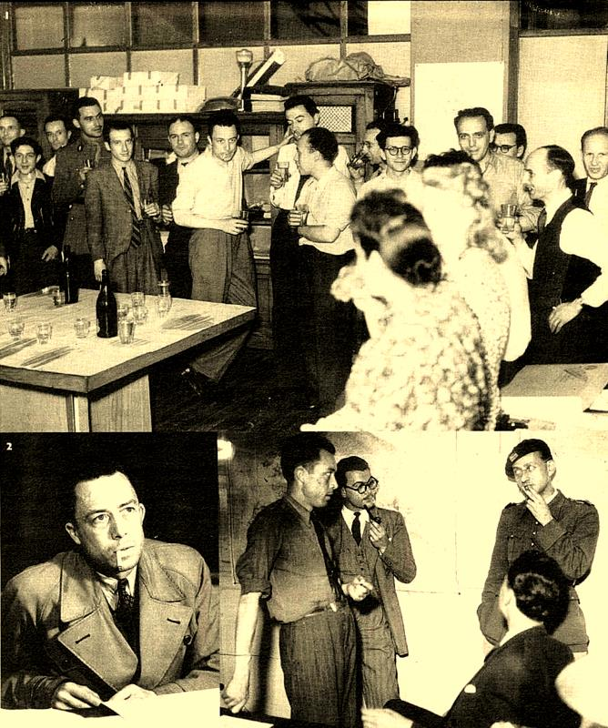
Camus l’engagé
z
Albert Camus n'a pas connu son père, mort à la Ie Guerre. Il passe son enfance avec sa mère en Algérie. Sa maladie (tuberculose) ne lui permet pas d'accéder à une carrière universitaire. Après une licence de philosophie, il devient journaliste engagé (PCF, Alger-Républicain). À la IIe Guerre, il devient résistant.
Après une courte période au sein du PCF (1935-1936), il dénonce l'endoctrinement et affirme que la stratégie politique ne doit jamais l’emporter sur la morale. En 1943, il rencontre JPS et travaille avec lui au journal Combat. Leur complicité intellectuelle dure jusqu'à la publication de L'homme révolté, en 1951, où Camus rejette la conception marxiste de la révolution qui légitime l'utilisation de la violence. Il y dénonce les perversions de la Révolution française et de la Révolution russe.

Slide 23
Camus et l’existentialisme
z
Adhésion à une philosophie existentialiste de l'absurde résultant e du constat de l'absence de sens de la vie.
La prise de conscience de cette absurdité doit être considérée comme une victoire de la lucidité sur le nihilisme qui permet de mieux assumer l'existence en vivant dans le réel pour conquérir sa liberté.
L'homme peut ainsi dépasser cette absurdité par la révolte contre sa condition et contre l'injustice.
Ces idées sont exprimées dans ses romans et son théâtre.
La Peste (1947): récit symbolique du nazisme qui envahit une ville.
Il se tourne vers un humanisme sceptique et lucide: l’importance d’être juste.
Il est prix Nobel de littérature en 1957 et meurt dans un accident de voiture.

Slide 24
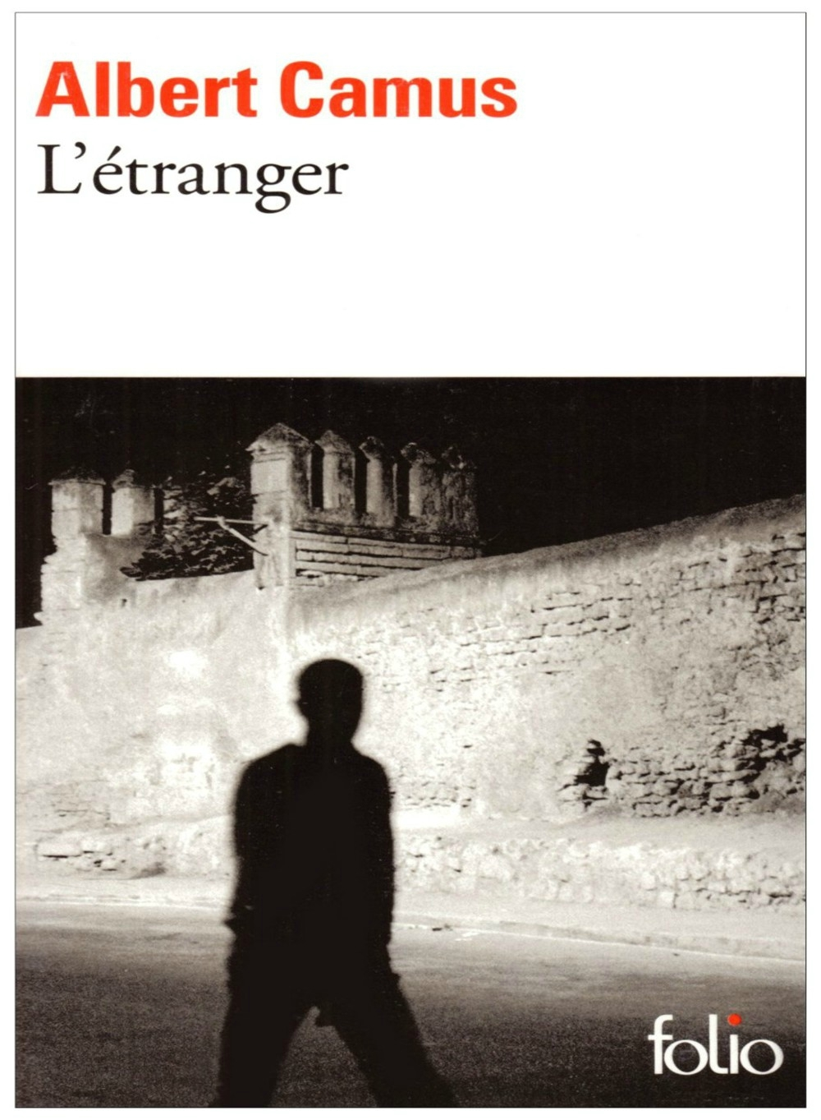
L’Étranger (1942)
z
Meursault, le narrateur, est un employé de bureau à Alger. Il apprend que sa mère est morte à l’asile. Il va l’enterrer sans larmes, sous un soleil de plomb, qui lui donne envie d’en finir au plus tôt avec la cérémonie. De retour à Alger, il va se baigner et retrouve une ancienne collègue, Marie. Ils vont voir un film au cinéma. Ils deviennent amants. Meursault est invité par son voisin Raymond, qui lui raconte sa bagarre avec le frère de sa maîtresse. Quelques jours plus tard, Raymond se bat avec sa maîtresse et la police intervient. Meursault l’accompagne au commissariat pour le défendre. Raymond l’invite à passer un dimanche à la mer. Après le repas, les hommes se promènent sur la plage et rencontrent deux Arabes, dont le frère de la maîtresse de Raymond. Ils se battent et Raymond est blessé. Meursault calme Raymond, qui menace de tuer son agresseur avec un revolver, et le lui prend pour éviter le meurtre. Reparti seul sur la plage, il retrouve par hasard le frère, qui sort un couteau. Assommé par le poids du soleil, il se crispe sur le revolver et le coup part tout seul ; mais Meursault tire quatre autres coups sur le corps inerte.

Slide 25
L’Étranger
z
Meursault est emprisonné. L'instruction va durer onze mois. Il ne manifeste aucun regret lorsqu’il est interrogé par le juge, aucune peine lorsque son avocat l'interroge sur les sentiments pour sa mère. Le souvenir, le sommeil et la lecture d'un vieux morceau de journal lui permettent de s’habituer à sa condition. Les visites de Marie s’espacent. Le procès débute avec l’été. L'interrogatoire des témoins par le procureur montre que Meursault n’a pas pleuré à l'enterrement de sa mère, qu’il est allé au cinéma avec Marie dès le lendemain et qu’il a fait un témoignage de complaisance en faveur de Raymond, qui s'avère être un souteneur. Le procureur plaide le crime crapuleux, exécuté par un homme au cœur de criminel et insensible, et réclame la tête de l’accusé. Le président, après une longue attente, annonce la condamnation à mort de l'accusé. Dans sa cellule, Meursault pense à son exécution. L’aumônier lui rend visite. Meursault est furieux contre ses paroles, réagit violemment et l’insulte. Après son départ, il se calme, réalise qu’il est heureux et espère, pour se sentir moins seul, que son exécution se déroulera devant une foule nombreuse et hostile.

Slide 26
Camus parle de L’Étranger
z
« J'ai résumé L'Étranger, il y a longtemps, par une phrase dont je reconnais qu'elle est très paradoxale : 'Dans notre société tout homme qui ne pleure pas à l'enterrement de sa mère risque d'être condamné à mort.' Je voulais dire seulement que le héros du livre est condamné parce qu'il ne joue pas le jeu. En ce sens, il est étranger à la société ou il vit, il erre, en marge […]. Meursault ne joue pas le jeu. La réponse est simple : il refuse de mentir. »
« On ne se tromperait donc pas beaucoup en lisant dans L'Étranger l'histoire d'un homme qui, sans aucune attitude héroïque, accepte de mourir pour la vérité. […]. Loin qu’il [Meursault] soit privé de toute sensibilité, une passion profonde, parce que tenace l'anime, la passion de l'absolu et de la vérité. »

Slide 27
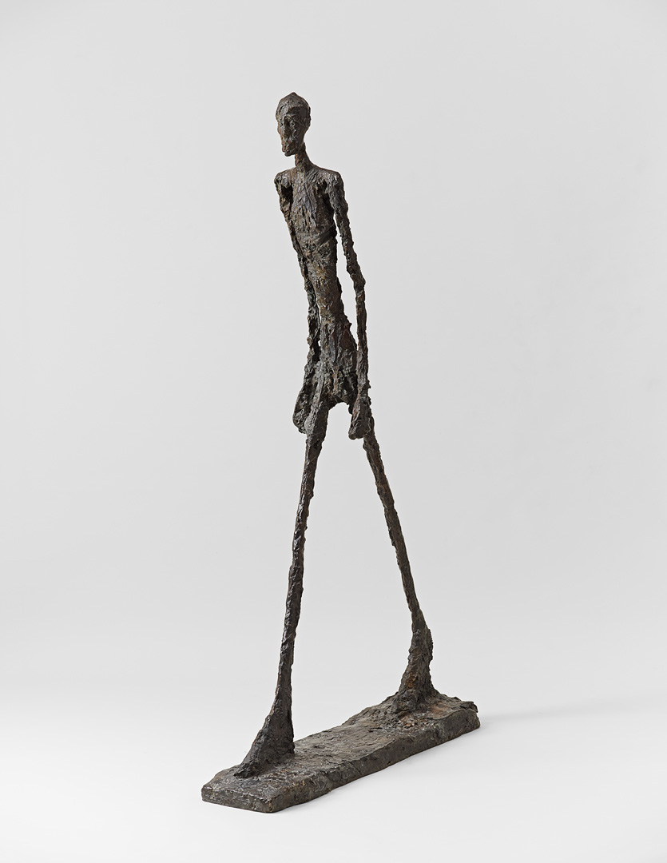
Giacometti, un symbole de l’existentialisme
z
Alberto Giacometti (1901-1966) a été encensé par JPS comme l’artiste existentialiste par excellence.
Après avoir réalisé une métamorphose artistique décisive, Giacometti réalise la tête en bronze de Simone de Beauvoir. C'est alors qu'il rencontre Jean-Paul Sartre et se lie avec lui d'amitié. Après avoir passé une partie de la guerre en Suisse, il revient à Paris en 1945. Ses bustes minuscules et ses fragiles figures tournent définitivement le dos au surréalisme, mais aussi à l'abstraction qui s'affirme au lendemain de la Libération.
En 1948 se présente enfin à lui l'occasion d'une exposition après treize années d'invisibilité dans la galerie Pierre Matisse de New York. Il demande à Sartre d'écrire la préface de son catalogue, qui donne pour titre à son essai sur la sculpture « La Recherche de l'absolu ». Giacometti est à ses yeux l'artiste « existentialiste » par excellence. Il y soutient qu'il a accompli l'authentique « révolution », s'éloignant autant de la tradition que du modernisme, en cherchant dans la réalité l’insaisissable. Sa démarche consiste en une focalisation qui situe l'image sculptée dans un espace qui n'appartient qu'à elle .
La sculpture de Giacometti «L'homme qui marche I» a été vendue en 2010 chez Sotheby's pour 74,2 millions d'euros, ce qui fait d'elle la sculpture la plus chère du monde.

